Slide 1
আজকের মাল্টিমিডিয়া ক্লাসে তোমাদের সকল কে
স্বাগতম
স্বাগতম

Slide 2
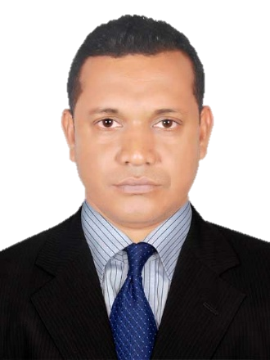
শিক্ষক পরিচিতি
প্রকৌ, মোঃ মোস্তাফিজুর রহমান খান
ডিপ্লোমা ইন ইঞ্জিনিয়ারিং (কম্পিউটার)
আধ্যক্ষ(ভারপ্রাপ্ত) ও
প্রভাষক (কম্পিউটার অপারেশন)
ছোটবাইশদিয়া বিজনেস ম্যানেজমেন্ট ইন্সটিটিউট।
রাঙ্গাবালী, পটুয়াখালী।
মোবাইল : ০১৭৪৬১২০৯২৩
Email-www.engmrkhan8@gmail.com
শ্রেণিঃ এইচএসসি(ব্যবসায় ব্যবস্থাপনা)
বিষয়ঃ কম্পিউটার অফিস এপ্লিকেশন-2
অধ্যায়ঃ দুই
পাঠঃ 2.2 (ডাটা ট্রান্সমিশন মোড)
সময়ঃ 50 মিনিট

Slide 3
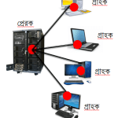
ডাটা ট্রান্সমিশন মোড

Slide 4
শিখন ফলঃ
এই পাঠ শেষে যা যা শিখতে পারবে-
১। ডেটা ট্রান্সমিশন মোডের ধারণা ব্যাখ্যা করতে পারবে।
২। ডেটা প্রবাহের দিকের উপর ভিত্তি করে ডেটা ট্রান্সমিশন মোডের প্রকারভেদ বর্ণনা করতে পারবে।
৩। প্রাপকের সংখ্যা ও ডেটা গ্রহনের অধিকারের উপর ভিত্তি করে ডেটা ট্রান্সমিশন মোডের প্রকারভেদ বর্ণনা করতে পারবে।

Slide 5
ডেটা ট্রান্সমিশন মোডঃ উৎস থেকে গন্তব্যে ডেটা ট্রান্সফারের ক্ষেত্রে ডেটা প্রবাহের দিককে বলা হয় ডেটা ট্রান্সমিশন মোড। ডেটা প্রবাহের দিকের উপর ভিত্তি করে ডেটা ট্রান্সমিশন মোডকে তিনভাগে ভাগ করা যায়। যথাঃ
১। সিমপ্লেক্স (Simplex)
২। হাফ-ডুপ্লেক্স (Half-Duplex)
২। ফুল-ডুপ্লেক্স (Full-Duplex)

Slide 6
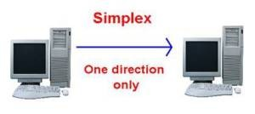
সিমপ্লেক্স: এই ডেটা ট্রান্সমিশন মোডে কেবলমাত্র একদিকে ডেটা প্রেরনের ব্যবস্থা থাকে। যেমন: কীবোর্ড থেকে কম্পিউটারে ডেটা প্রেরণ, রেডিও, টেলিভিশন ইত্যাদি যোগাযোগ ব্যবস্থা।

Slide 7
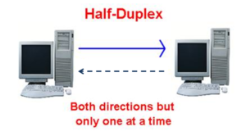
হাফডুপ্লেক্স: এই ডেটা ট্রান্সমিশন মোডে ডেটা উভয় দিকে প্রবাহিত হয় কিন্তু একসাথে নয়। যেমনঃ ওয়াকি-টকির মাধ্যমে যোগাযোগ।

Slide 8
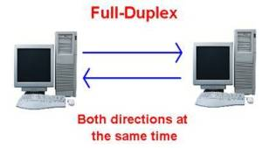
ফুলডুপ্লেক্স: এই ডেটা ট্রান্সমিশন মোডে ডেটা একই সময়ে উভয় দিকে প্রবাহিত হয়। এই মোডে একই সময়ে একই সাথে প্রেরক বা প্রাপক ডেটা গ্রহণ বা প্রেরন করতে পারে। যেমন: মোবাইল ফোন, টেলিফোন ইত্যাদি যোগাযোগ ব্যবস্থা।

Slide 9
যেকোন ডেটা কমিউনিকেশন সিস্টেমে একই সময়ে একটি প্রেরক ডেটা প্রেরণ করলে তা এক বা একাধিক প্রাপক সহজেই গ্রহণ করতে পারে। কিন্তু একাধিক প্রেরক ডেটা প্রেরণ করলে তা এক বা একাধিক প্রাপক গ্রহণ করতে ডেটা কলিশন বা সংঘর্ষ হয়। তাই প্রাপকের সংখ্যা ও ডেটা গ্রহনের অধিকারের উপর ভিত্তি করে ডেটা ট্রান্সমিশন মোডকে আবার তিন ভাগে ভাগ করা যায়। যথা- ১। ইউনিকাষ্ট (Unicast)
২। ব্রডকাষ্ট (Broadcast) ৩। মাল্টিকাস্ট (Multicast)

Slide 10
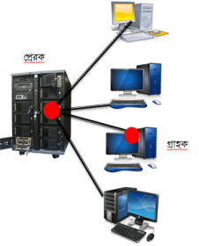
ইউনিকাষ্ট: ইউনিকাষ্ট হলো পয়েন্ট-টু-পয়েন্ট ট্রান্সমিশন সিস্টেম। অর্থাৎ কোন নেটওয়ার্কের একটি প্রেরক থেকে ডেটা প্রেরণ করলে ঐ নেটওয়ার্কের শুধুমাত্র একটি প্রাপক সেই ডেটা গ্রহন করবে, ডেটা ট্রান্সমিশনের এরুপ মোডকে বলা হয় ইউনিকাষ্ট। এই ট্রান্সমিশনে ডেটার আদান-প্রদান সিমপ্লেক্স, হাফ-ডুপ্লেক্স ও ফুল-ডুপ্লেক্সে মোডে সম্পন্ন হতে পারে। নিচের নেটওয়ার্কে শুধু একজন ডেটা পাঠাচ্ছে এবং একজন ডেটা গ্রহন করছে। যেমন-টেলিফোন সিস্টেম।

Slide 11
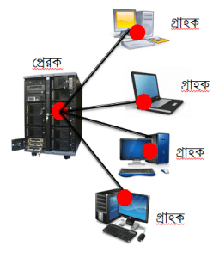
ব্রডকাষ্টঃ ব্রডকাষ্ট হলো পয়েন্ট-টু-মাল্টিপয়েন্ট ট্রান্সমিশন সিস্টেম। অর্থাৎ কোন নেটওয়ার্কের একটি প্রেরক থেকে ডেটা প্রেরণ করলে ঐ নেটওয়ার্কের সকল প্রাপকই সেই ডেটা গ্রহণ করবে, ডেটা ট্রান্সমিশনের এরুপ মোডকে বলা হয় ব্রডকাষ্ট। নিচের নেটওয়ার্কে শুধু একজন ডেটা পাঠাচ্ছে এবং সবাই ডেটা গ্রহন করছে। যেমন- রেডিও, টেলিভিশন কমিউনিকেশন সিস্টেম।

Slide 12
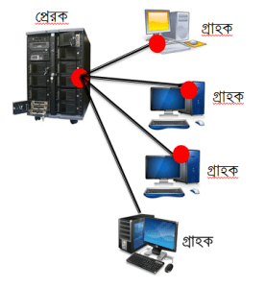
মাল্টিকাষ্টঃ মাল্টিকাষ্ট হলো পয়েন্ট-টু-সিলেক্টেড-মাল্টিপয়েন্ট ট্রান্সমিশন সিস্টেম। অর্থাৎ কোন নেটওয়ার্কের একটি প্রেরক থেকে ডেটা প্রেরণ করলে ঐ নেটওয়ার্কের শুধুমাত্র সিলেক্টেড প্রাপকসমূহ সেই ডেটা গ্রহণ করবে, ডেটা ট্রান্সমিশনের এরুপ মোডকে বলা হয় মাল্টিকাষ্ট। এই ট্রান্সমিশন সিস্টেমে নেটওয়ার্কের সকল প্রাপক ডেটা পাবে না। নিচের নেটওয়ার্কে শুধু একজন ডেটা পাঠাচ্ছে এবং অনেক জন ডেটা গ্রহন করছে কিন্তু সবাই নয়। যেমন: মোবাইল কনফারেন্স, অডিও , ভিডিও কনফারেন্স ইত্যাদি।

Slide 13
ডেটা কমিউনিকেশনে সাধারণত মাল্টিপয়েন্ট-টু-পয়েন্ট বা মাল্টিপয়েন্ট-টু-মাল্টিপয়েন্ট ট্রান্সমিশন করা হয় না। কারণ এতে ডেটার কলিশন বা সংঘর্ষ হয়।

Slide 14
পাঠ মূল্যায়ন-
জ্ঞানমূলক প্রশ্নসমূহঃ
ডেটা ট্রান্সমিশন মোড কী?
সিমপ্লেক্স/ হাফ-ডুপ্লেক্স/ ফুল-ডুপ্লেক্স মোড কী?
ইউনিকাষ্ট/ ব্রডকাষ্ট/ মাল্টিকাস্ট কী?

Slide 15
পুলিশের ব্যবহৃত ডিভাইসটির ডেটা ট্রান্সমিশন মোড-এর ধরন ব্যাখ্যা সহ লিখে নিয়ে আসবে। আজ এ পর্যন্ত……
ন্য
দ
ধ
বা

